Slide 1





PHÒNG GD &ĐT LONG BIÊN
TRƯỜNG TIỂU HỌC PHÚC LỢI
CHÀO MỪNG CÁC EM
ĐẾN TIẾT TIẾNG VIỆT

Slide 2



TUẦN 11
TIẾT 5

Slide 3

ǡμếnḑ VΘʸt
LuΏǝn ȫμʴt đoΟɝȰ

Slide 4

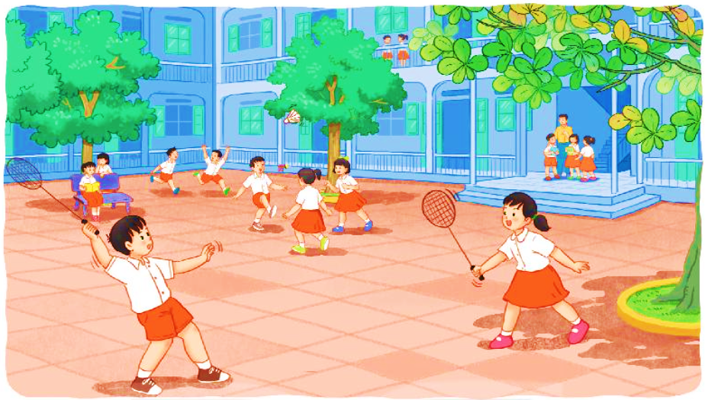
1. Kể tên một số hoạt động của học sinh trong giờ ra chơi.
Đọc sách,
đá cầu,
đuổi bắt,
trốn tìm,…

Slide 5
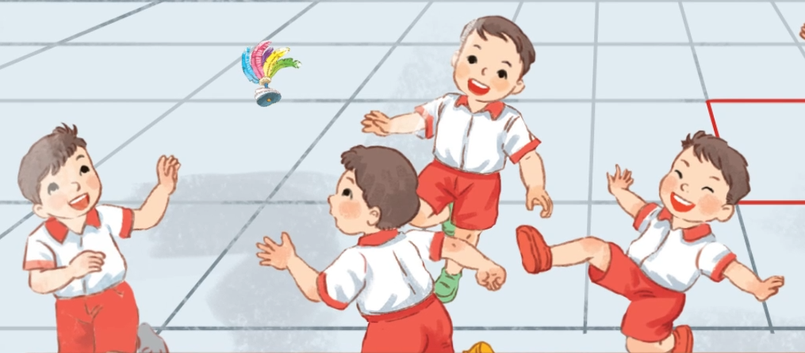
2. Viết 3 – 4 câu kể về một giờ ra chơi ở trường em.
GỢI Ý
- Trong giờ ra chơi, em và các bạn thường chơi ở đâu?
- Em và các bạn thường chơi trò chơi gì?
- Em thích hoạt động nào nhất?
- Em cảm thấy thế nào sau mỗi giờ ra chơi?

Slide 6
2. Viết 3 – 4 câu kể về một giờ ra chơi ở trường em.
Giờ ra chơi, em và các bạn thường vui chơi ở sân trường. Chúng em thường chơi đá cầu, nhảy dây, kéo co hoặc có khi cùng ngồi ghế đá đọc truyện. Em thích nhất chơi kéo co vì em cảm thấy chúng em đoàn kết hơn khi tham gia trò chơi này. Mỗi giờ ra chơi được tham gia hoạt động với các bạn, em cảm thấy rất thoải mái và thư giãn.

Slide 7
2. Viết 3 – 4 câu kể về một giờ ra chơi ở trường em.
Tiếng trống báo hiệu giờ ra chơi đã đến. Các em đứng lên chào cô rồi ùa ra sân, như một đàn ong vỡ tổ. Phút chốc, sân trường đã rộn rã tiếng cười nói của mấy trăm học sinh đang tung tăng chạy nhảy. Tiếng nói, tiếng cười đùa, tiếng chân chạy đã phá tan cái bầu không khí yên lặng. Có bạn thì nô đùa, chạy nhảy, có bạn thì ngồi ở ghế đá đọc truyện hoặc cùng nhau nói chuyện rất vui vẻ. Giờ chơi trôi qua nhanh chóng. Tuy ngắn ngủi nhưng thật bổ ích.

Slide 8


